Slide 1
IntelliJ IDEA
Tunahan ALTINTOP
Notes:
27.07.2018 Cuma

Slide 2
IntelliJ IDEA Nedir?
Yazılım geliştirici verimliliğini en üst düzeye çıkarmayı hedefleyen, bütünleşik geliştirme ortamıdır (Integrated Development Enviroment).
Oldukça kullanışlı kısayollara, kararlı arayüzlere ve geliştirmeyle ilgili birçok özelliklere sahiptir.
JetBrains firması tarafından geliştirilmiş ve yaklaşık 15 yıllık geçmişe sahiptir.

Slide 3
IntelliJ IDEA Hakkında
Ultimate ve Community editionları bulunmaktadır.
Ultimate versiyonu 1 ay süreyle ücretsiz olarak denenebilir.
Veee tabiki öğrenci kardeşlerimize bir kereye mahsus 1 yıllık tüm güncellemeleri alabilecekleri lisans ücretsizdir. Bu lisans sadece öğrencilik faaliyetlerinde kullanılabilir ve devredilemezdir. Öğrenci lisansı almak için şart, edu.tr uzantılı mail adresine sahip olmaktır.

Slide 4
IntelliJ IDEA Hakkında
IntelliJ IDEA hakkında detaylı bilgiye, https://www.jetbrains.com/idea/ adresinden,
IntelliJ IDEA ve Eclipse karşılaştırmasına, https://www.slant.co/versus/1957/1958/~eclipse_vs_intellij-idea adresinden,
Eclipse den IntelliJ IDEA ya gelenlerin bilmesi gerekenlere https://www.jetbrains.com/help/idea/migrating-from-eclipse-to-intellij-idea.html adresinden ulaşılabilir.

Slide 5
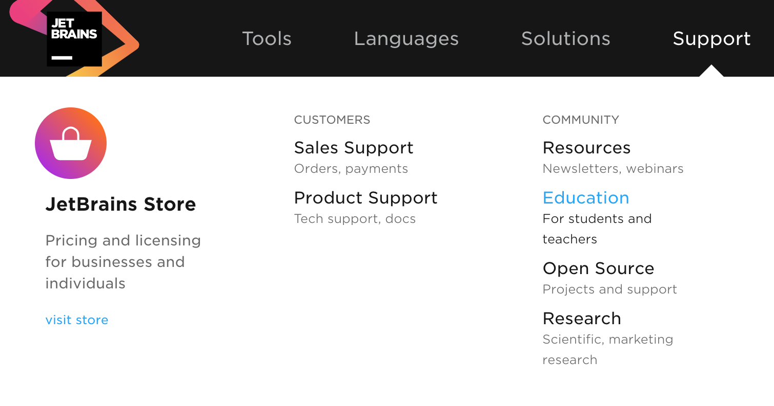
IntelliJ IDEA Öğrenci Lisansı

Slide 6

IntelliJ IDEA Öğrenci Lisansı

Slide 7
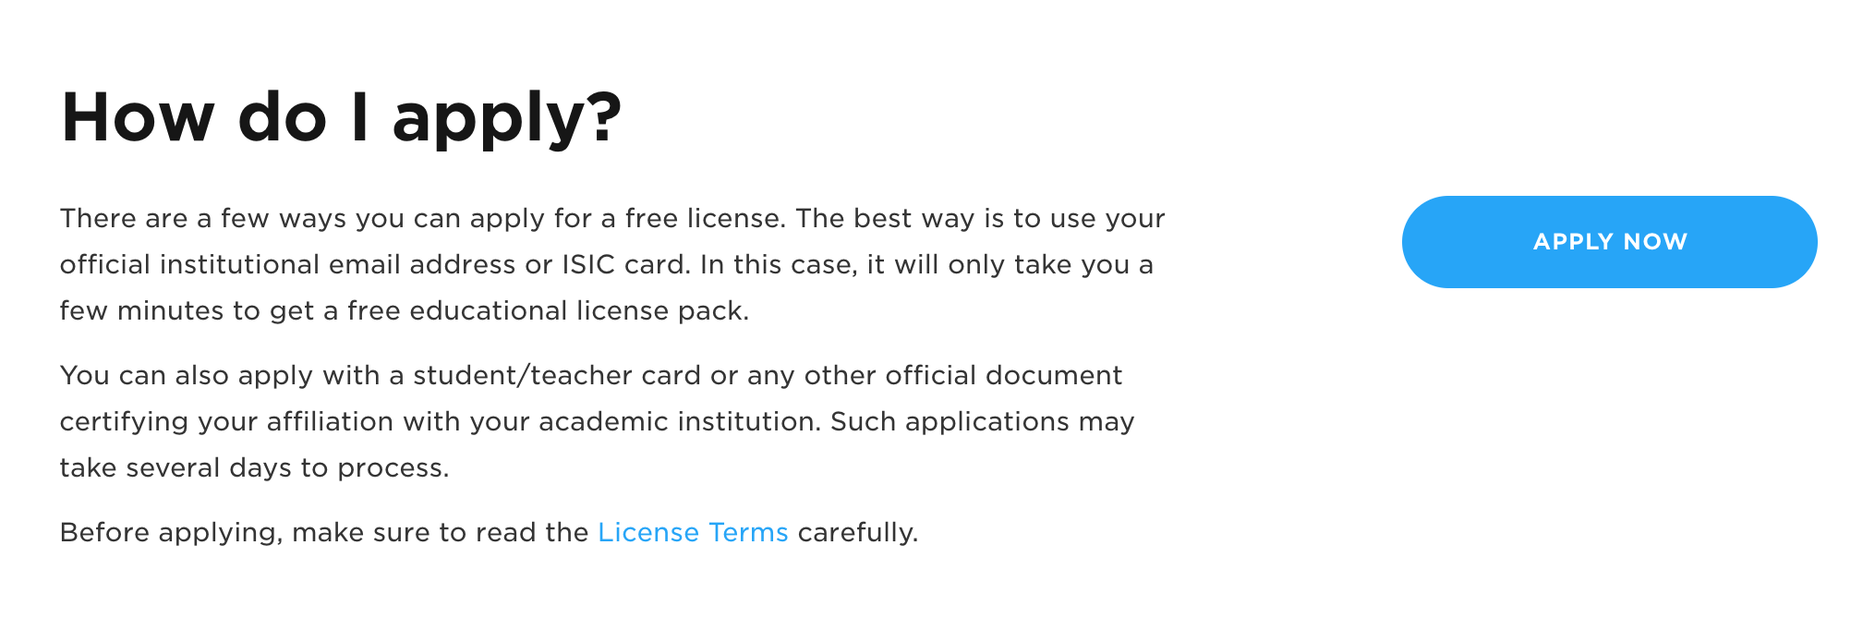
IntelliJ IDEA Öğrenci Lisansı

Slide 8
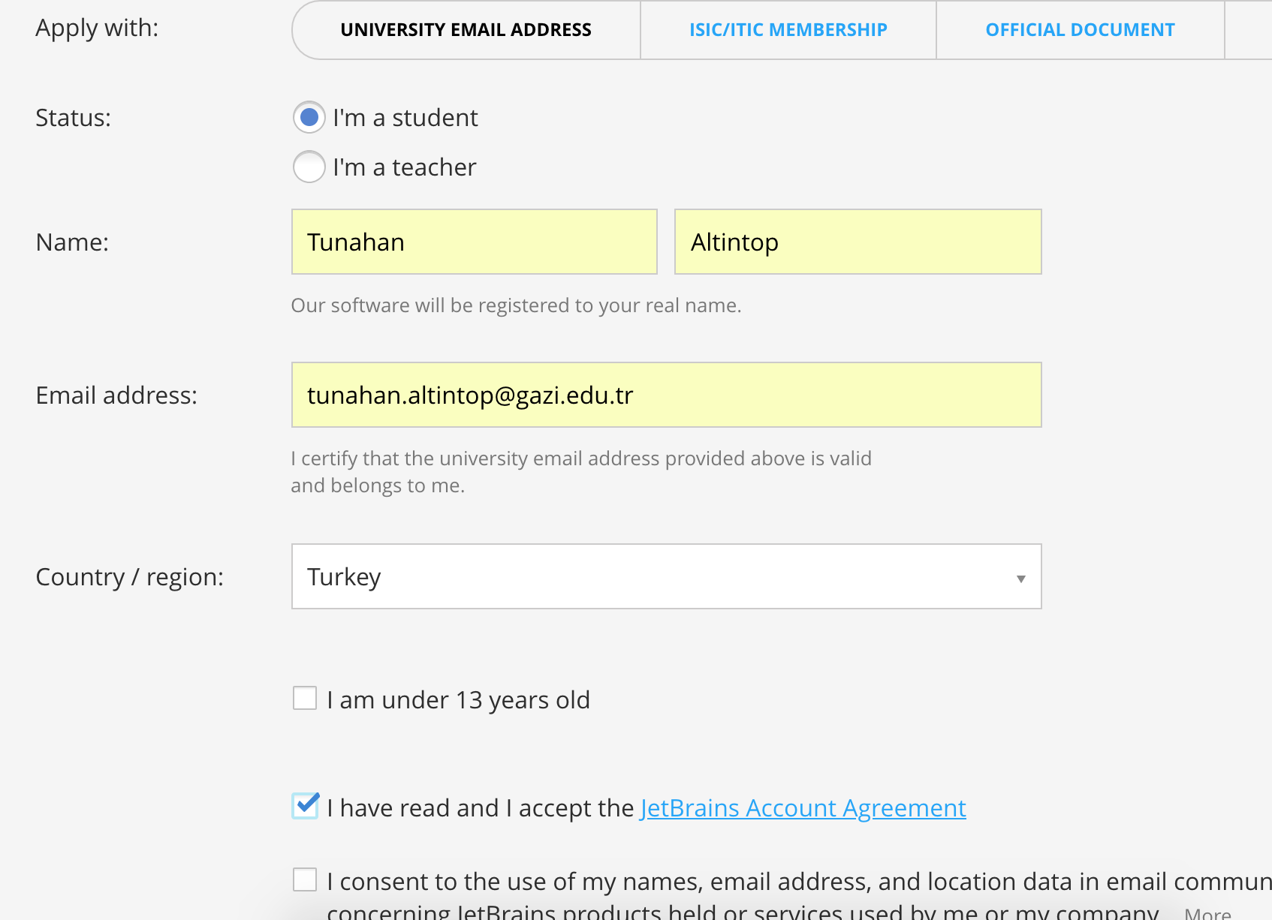
IntelliJ IDEA Öğrenci Lisansı

Slide 9
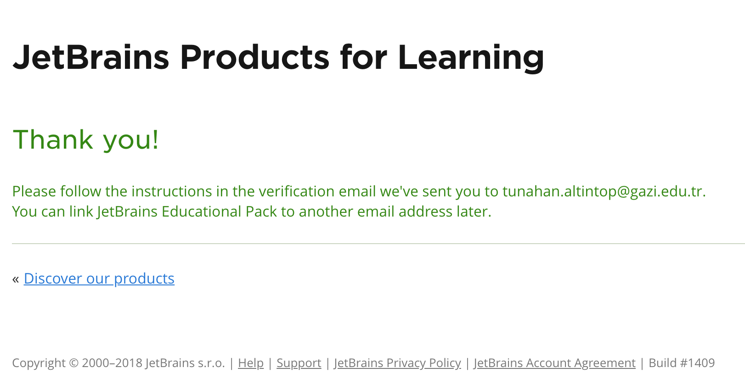
IntelliJ IDEA Öğrenci Lisansı

Slide 10
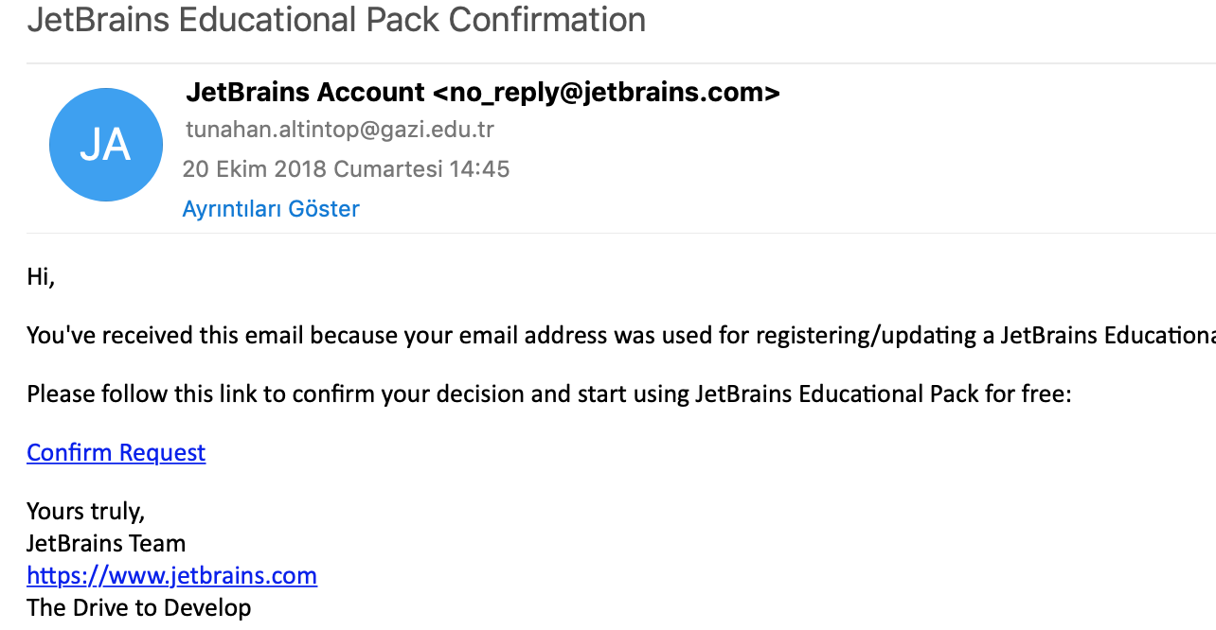
IntelliJ IDEA Öğrenci Lisansı

Slide 11
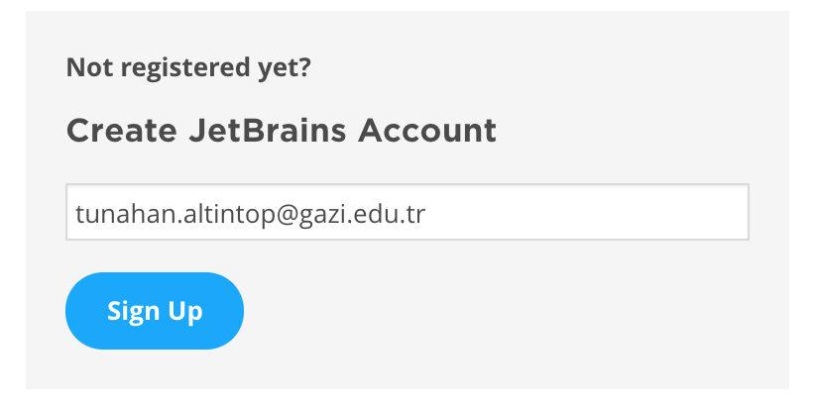
IntelliJ IDEA Öğrenci Lisansı
Sing Up denilip gelen ekranda istenilen bilgiler girilerek kayıt olunur.

Slide 12
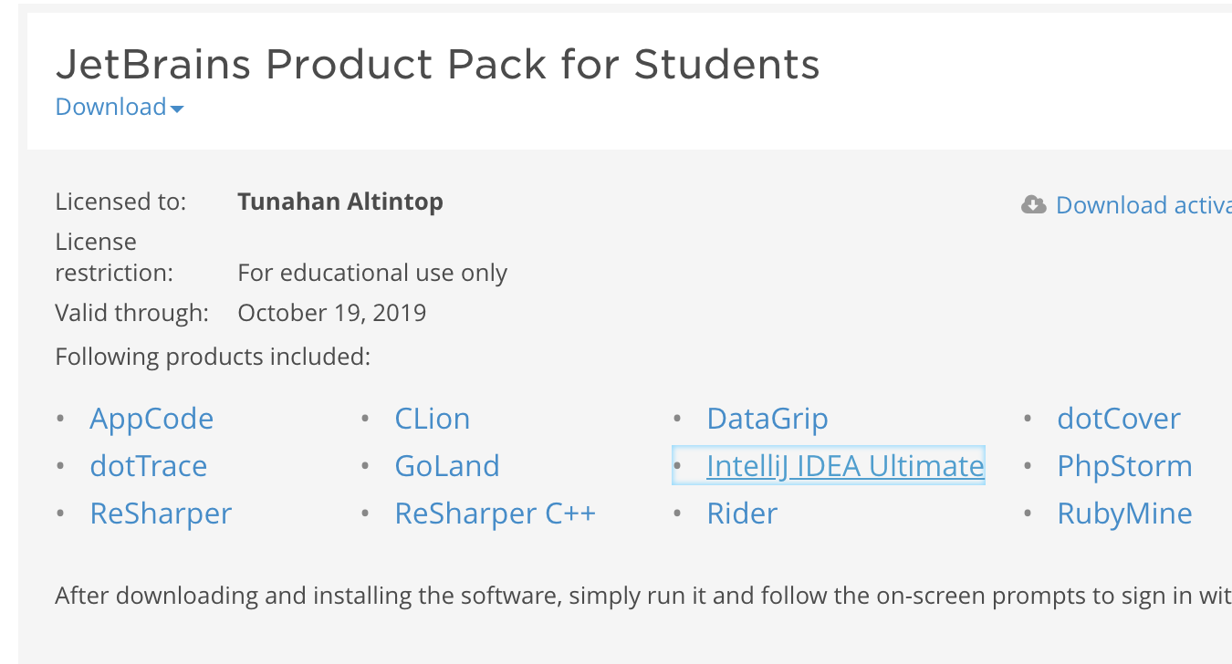
IntelliJ IDEA Öğrenci Lisansı

Slide 13
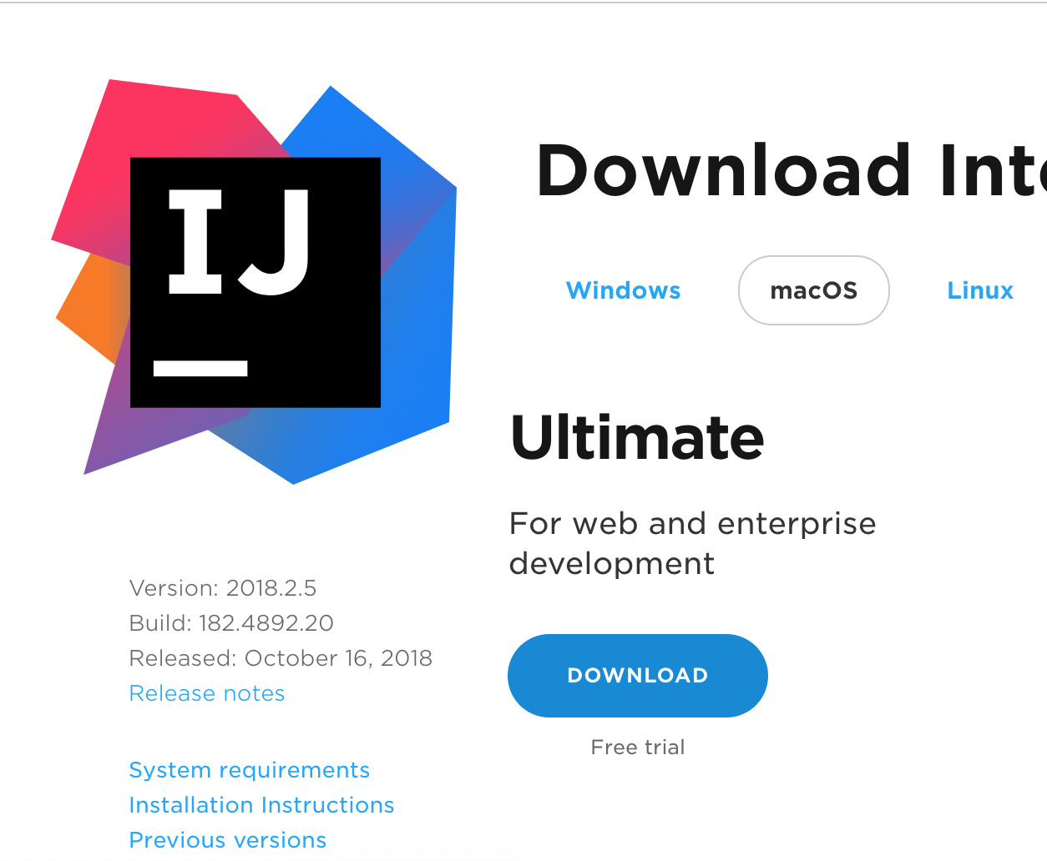
IntelliJ IDEA Öğrenci Lisansı

Slide 14
IntelliJ IDEA Hakkında
Download bittikten sonra uygulama kurulur.
Lisanslama aşamasında kayıt olduğunuz kullanıcı adı parola ile lisanslama tamamlanır.

